Slide 1
НАСТОЯЩАЯ ЯКУТСКАЯ ЗИМА
Романов Иван Иванович
Ученик 10 класса
МОБУ «Технический лицей Н.А. Алексеевой» г. Якутск
Республика Саха (Якутия)

Slide 2
Зимушка-зима, ты прекрасна и сурова!!!

Slide 3
Нестрашны нам - зима и холод

Slide 4
Мне и на улице тепло лишь было много сена!!!

Slide 5
Сегодня тепло можно и погулять!

Slide 6
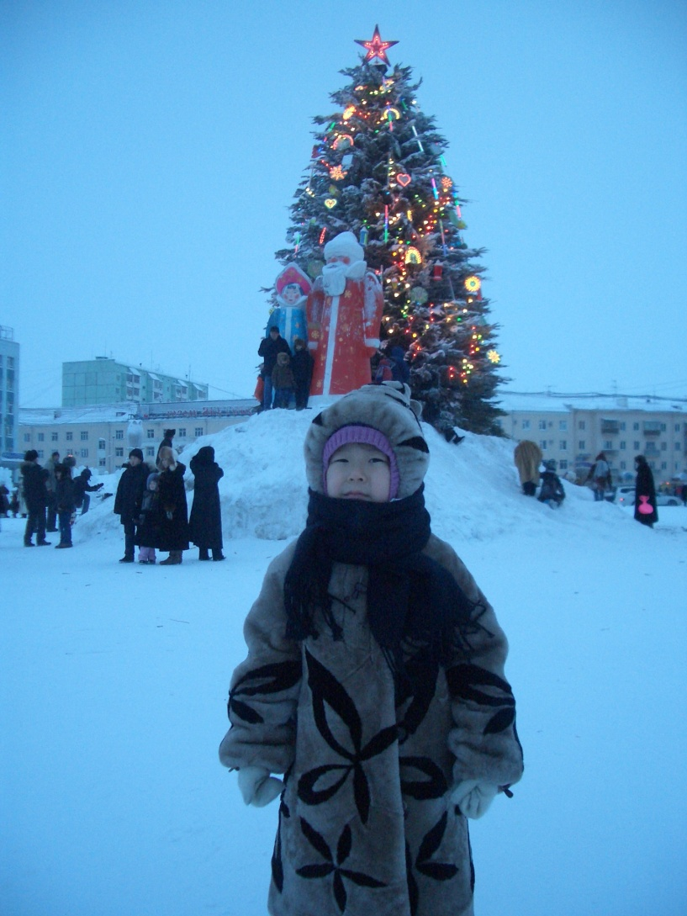
Встречаем Новый Год!!!

Slide 7
Узор настоящей якутской Зимы

Slide 8
Профессия не боится холода

Slide 9
Спасибо за внимание!!!

